Slide 1
Flash复习

Slide 2
2015年考试题目

Slide 3
A
创建同一对象的位置、大小、颜色等性质改变的动画叫（ ）。它要求这个对象是整体状态（如元件）。
  A、动画补间
  B、运动补间
  C、形态补间
  D、形状补间
2015年考试题目

Slide 4
D
创建由一种形状（对象1）变为另一种形状（对象2）的动画叫（ ）。它要求这两个对象都是分散状态（如矢量图）。
A、动画补间
B、运动补间
C、形态补间
D、形状补间
2015年考试题目

Slide 5
B
我们把Flash时间轴上的每一小格叫做（ ），它代表着某个时刻的画面。
A、格
B、帧
C、频
D、度
2015年考试题目

Slide 6
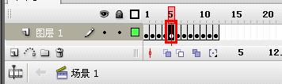
C
图中红色框标志的叫做（ ）。
A、过渡帧
B、空白帧
C、关键帧
D、空白关键帧
2015年考试题目

Slide 7
B
（ ）显示为一个有空心小圆的帧。它的编辑区内无任何图形、图像、组合、元件等对象（可以有声音和命令）。
A、关键帧
B、空白关键帧
C、过渡帧
D、延长帧
2015年考试题目

Slide 8
错
判断题：
修改画面内容可以在过渡帧上进行。
2015年考试题目

Slide 9
错
判断题：
只有一个关键帧也可以设置补间动画。
2015年考试题目

Slide 10
对
判断题：
Flash元件可以分为三种类型：图形元件、按钮元件、影片剪辑元件。由于元件具有“一次定义，可以多次重复使用”的特点，因此元件有效地减小了影片文件的大小，有利于在网上播放。
2015年考试题目

Slide 11
2016年考试题目

Slide 12
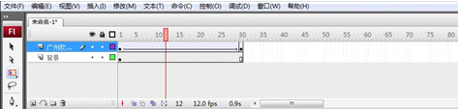
D
某Flash动画的时间轴如下图所示，下列关于这个动画的叙述中，正确的是( )。
【A】有2个图层，30个关键帧
【B】有3个图层，2个关键帧
【C】有30个图层，2个关键帧
【D】有2个图层，3个关键帧
2016年考试题目

Slide 13
A
在Flash中，如果把帧频数值变大后再播放，动画会（ ）
【A】变快
【B】不变
【C】变慢
【D】无法判断
2016年考试题目

Slide 14
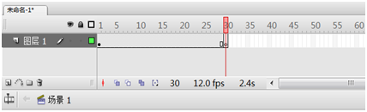
C
下图中，第30帧是（ ）。
【A】关键帧
【B】普通帧
【C】空白关键帧
【D】空白帧
2016年考试题目

Slide 15
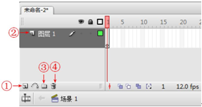
A
在用Flash制作动画时，需要增加新图层，可单击下图“时间轴” 面板上的（ ）。
【A】①
【B】②
【C】③
【D】④
2016年考试题目

Slide 16
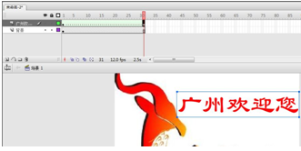
C
使用Flash制作文字“广州欢迎您”形状补间动画，出现下图所示的错误提示，其错误的原因可能是（ ）。
【A】第1到30帧之间执行了“动画补间动画”命令
【B】没有执行“测试影片”命令
【C】第30关键帧没有对输入文字“广州欢迎您”进行两次分离(打散)操作
【D】第30关键帧没有对输入的文字“广州欢迎您”进行组合操作
2016年考试题目

Slide 17
错
判断题：
动画补间可以创建由一种形状变成另一种形状的动画。
2016年考试题目

Slide 18
对
判断题：
在Flash中，主要有图形元件、影片元件和按钮元件有三种元件类型。
2016年考试题目

Slide 19
2017年考试题目

Slide 20
C
在Flash中，时间轴上有画面内容的帧叫做( )，用实心小圆点表示。
【A】过渡帧
【B】空白帧
【C】关键帧
【D】空白关键帧
2017年考试题目

Slide 21
A
在Flash中，我们把单位时间内播放帧的多少称为（ ）。
【A】帧频
【B】画频
【C】频率
【D】帧率
2017年考试题目

Slide 22
A
创建形状补间动画的对象是基于绘制的矢量图形，如果对象不是直接绘制出来的，如输入的文字或导入的位图等，则需对其进行（ ）操作后才可以做形状补间动画。
【A】分离
【B】打破
【C】转换
【D】过渡
2017年考试题目

Slide 23
B
以下各种关于影片剪辑元件的叙述，正确的是（ ）。
【A】影片剪辑元件不可重复使用
【B】影片剪辑拥有独立于主时间轴的多帧或多层时间轴
【C】不可以在影片剪辑元件中使用声音
【D】不可以在影片剪辑元件中使用交互式控件
2017年考试题目

Slide 24
D
在Flash动画中， 每一帧都是关键帧的动画叫（ ）。
【A】补间动画
【B】形状补间
【C】动画补间
【D】逐帧动画
2017年考试题目

Slide 25
对
判断题：
库中的媒体元素只有放在Flash工作界面中的舞台上，才可以在播放动画时被看到。
2017年考试题目

Slide 26
对
判断题：
在Flash中，各个图层相对独立，修改其中一层，不会影响到其他的图层。
2017年考试题目

Slide 27
2018年模拟题

Slide 28
D
下列（ ）类型的文件导入flash时会自动产生一个逐帧动画序列.
A“.BMP”
B. “.JPG”
C. “.TIF”
D. “.GIF”
2018年考试题目

Slide 29
B
( ) FLASH源文件和影片文件的扩展名分别为:
A.*.FLA、*.FLV
B.*.FLA、*.SWF
C.*.FLV、*.SWF
D.*.DOC、*.GIF
2018年考试题目

Slide 30
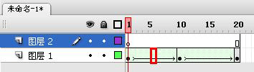
C
下图中红色框部份叫（ ）。
A 关键帧
B 空白帧
C 过渡帧
D 延长帧
2018年考试题目

Slide 31
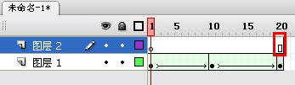
D
下图中红色框部份叫（ ）。
A 关键帧
B 空白帧
C 过渡帧
D 延长帧
2018年考试题目

Slide 32
2019年考试题目

Slide 33
Flash是一款（ ）制作软件。
A、图像
B、图形
C、动画
D、非线性编辑
答案：C
2019年考试题目

Slide 34
Flash动画文件进行“测试影片”后，产生的影片文件的扩展名是（ ）。
A、swf
B、avi
C、fla
D、jpg
答案：A
2019年考试题目

Slide 35
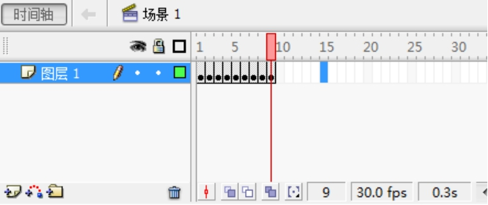
由下图可知，该动画的帧频是（ ）帧/秒。
A、9
B、24
C、30
D、0.3
答案：C
2019年考试题目

Slide 36
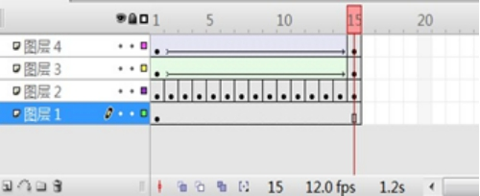
从下图可知，（）图层的动画是逐帧动画。
A、图层1
B、图层2
C、图层3
D、图层4
答案：B
2019年考试题目

Slide 37
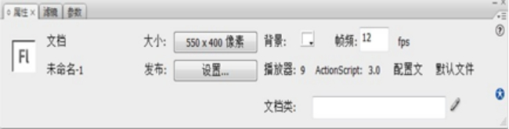
在Flash界面中，下图是（）面板。
A、颜色
B、舞台属性
C、工具
D、时间轴
答案：B
2019年考试题目

Slide 38
判断题：
Flash可以创建两种类型的补间动画，分别是形状补间和动画补间。
答案：对
动画中的图层可以按顺序叠放在一起，修改上面图层，下面所有图层会跟着改动。
答案：错
2019年考试题目

Slide 39
2020年考试题目

Slide 40
目前某一Flash动画的帧频是12帧/秒，如果想让该动画播放速度变慢，可以把帧频改为（ ）。
【选项A】15帧/秒
【选项B】24帧/秒
【选项C】10帧/秒
【选项D】无法判断
【试题答案】C
2020年考试题目

Slide 41
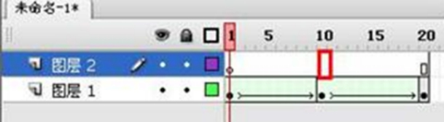
在Flash中，下图中红色框部份属于（ ）。
【选项A】关键帧
【选项B】普通帧
【选项C】延长帧
【选项D】过渡帧
【试题答案】B
2020年考试题目

Slide 42
Flash中要对输入的文字位图进行形状补间动画，要先对它进行（ ）。
【选项A】平移
【选项B】旋转
【选项C】分离
【选项D】绘制
【试题答案】C

Slide 43
判断题：
在Flash动画制作中，元件不能在多个文档中使用。
答案：错
2020年考试题目

